Slide 1
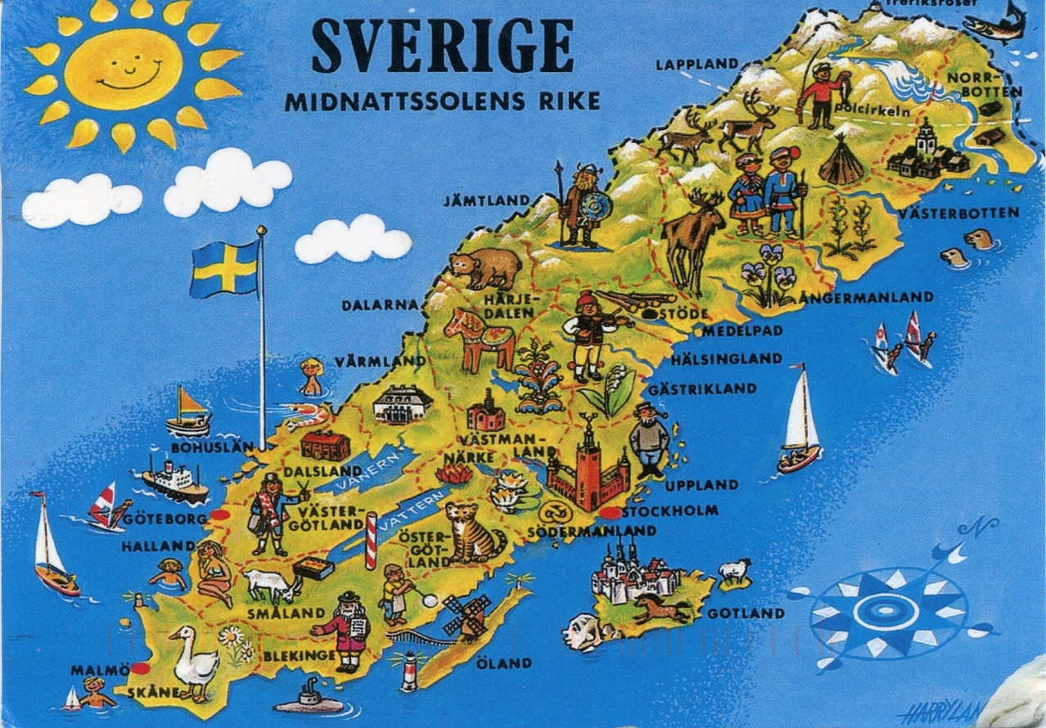
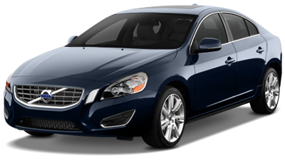
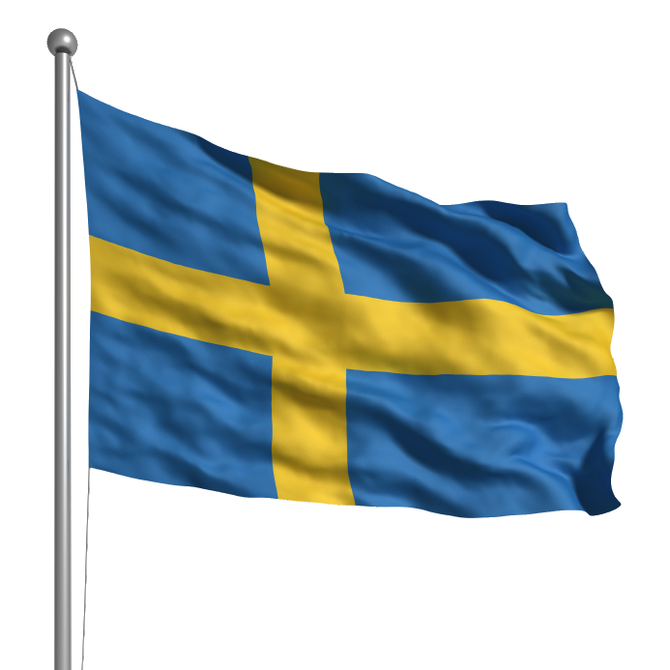
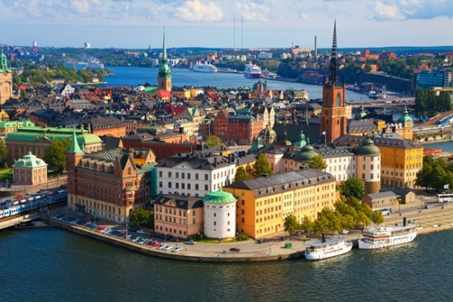
Švédsko

Slide 2
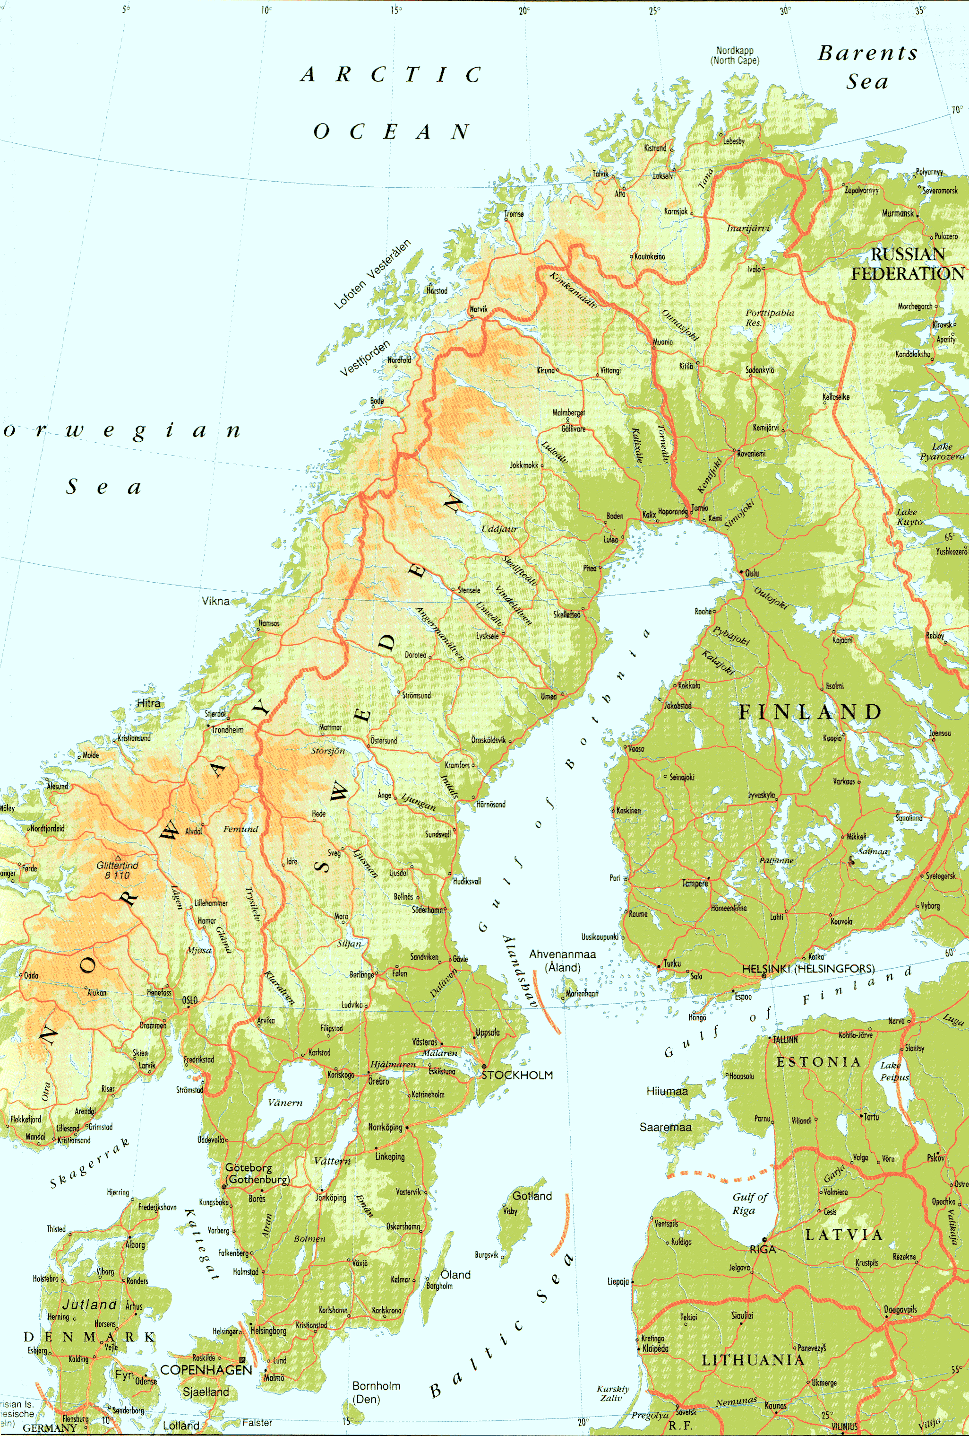
Švédsko - charakteristika a poloha
má najviac obyvateľov a najväčšiu rozlohu spomedzi štátov severnej Európy
obyvatelia – patria ku germánskej jazykovej skupine
západ Švédska – hornatý, východ – nížinatý
podnebie – menší vplyv oceánu, väčšie rozdiely medzi teplotami v lete a v zime

Slide 3
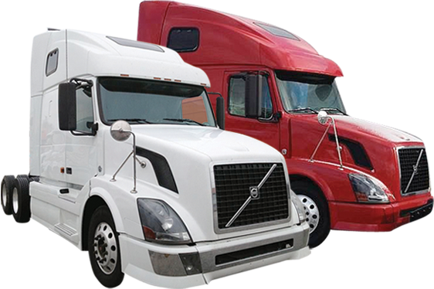
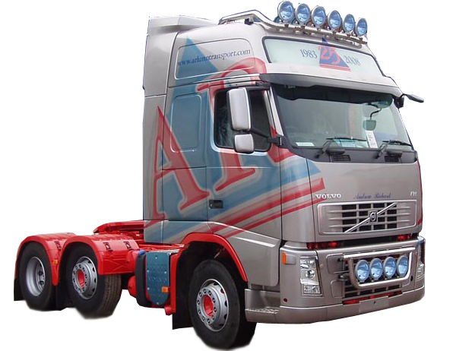
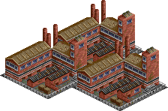
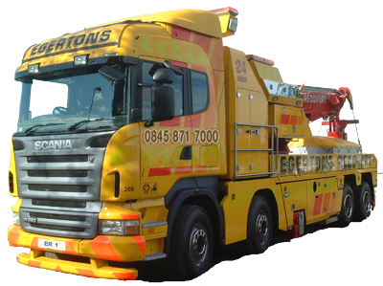
Hospodárstvo
hospodárky najsilnejší štát severnej Európy (bohaté prírodné zdroje, niekoľkostoročný vývoj bez priamej účasti vo vojnách)
železná ruda – hutníctvo, strojárstvo
výroba osobných a nákladných automobilov (Volvo, Scania)
výroba spotrebnej elektroniky (Electrolux), telekomunikačných prístrojov (Ericsson)
drevo – výroba papiera a nábytku (Ikea)

Slide 4
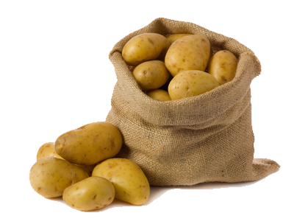
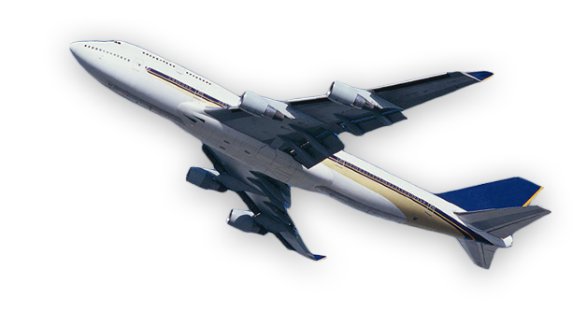
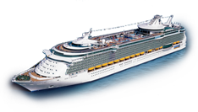
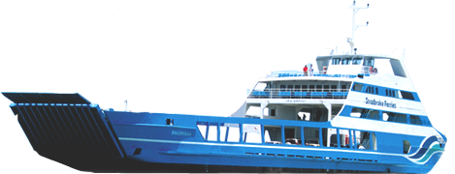
Poľnohospodárstvo a doprava
rastlinná výroba – nenáročné obilniny, krmoviny, cukrová repa a zemiaky
vodná doprava – zaoceánske lode, menšie trajekty
vhodné podmienky pre všetky druhy modernej dopravy

Slide 5
Príroda a turizmus
kultúrne pamiatky
málo poznačená príroda
jazerá – umožňujú plavbu z východu až na západ
Abisko – jeden z najznámejších národných parkov
Štokholm – hlavné mesto (Benátky severu)

Slide 6
Zdroje
Učebnica geografie
Internet

